Slide 1
Умная сигнализация
Проект подготовил: Иванов Иван
Преподаватель: Вебер К.О

Slide 2
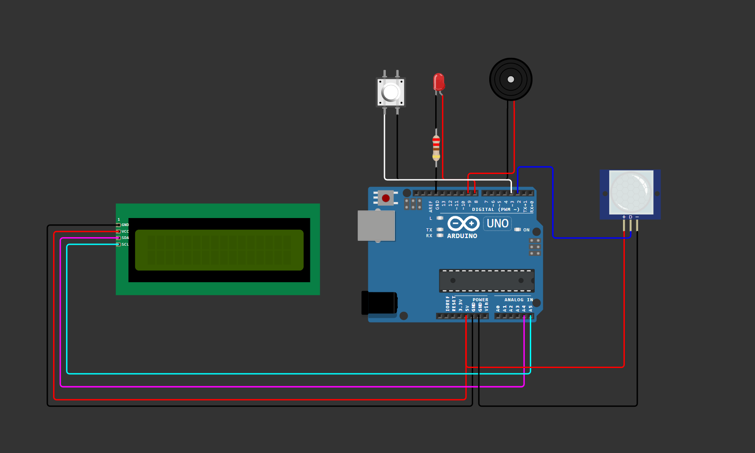
Схема проекта «Умная сигнализация»

Slide 3
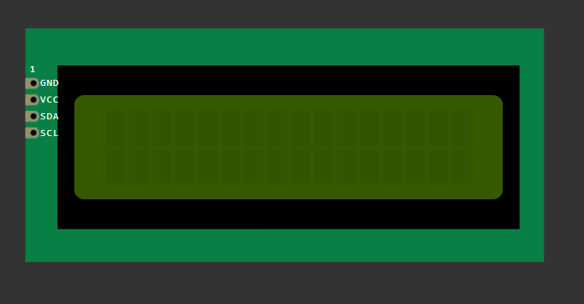
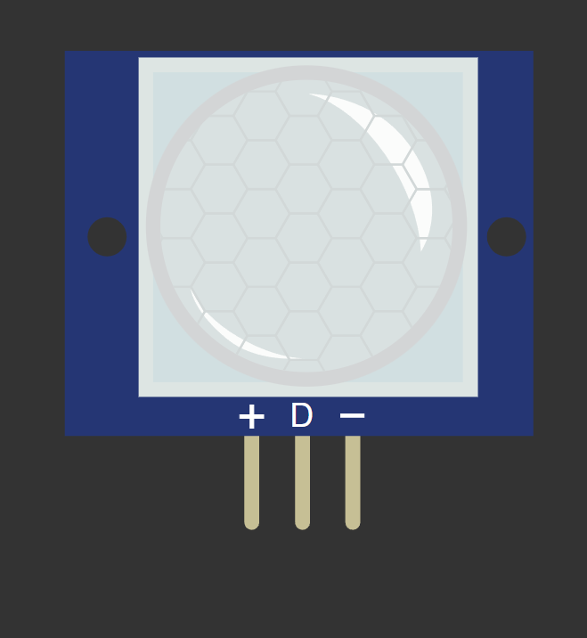

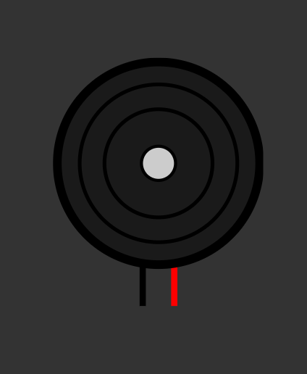

Компоненты «Умной сигнализации»
LCD_I2C – вывод информации о работе
PIR Motion Sensor(датчик движения) – засекает движения
Buzzer(пищалка) – сигнал тревоги
Button(кнопка)– переводит схему в режим ручного управления
LED(светодиод) – освещение помещения/сигнал тревоги

Slide 4
Разработка проекта
Итоговый проект на Arduino. Устройство охраняет вход: реагирует на движени, включает свет и тревогу при частом движении. Копка переводит систему в ручной режим, позволяя вручную, на некоторое время, включать свет.
*КАК РАЗРАБАТЫВАЛ, КАКИЕ «ИНТЕЛЕКТУАЛЬНЫЕ» ФУНКЦИИ РЕАЛИЗОВАЛ*(СОСТОЯНИЯ)

Slide 5
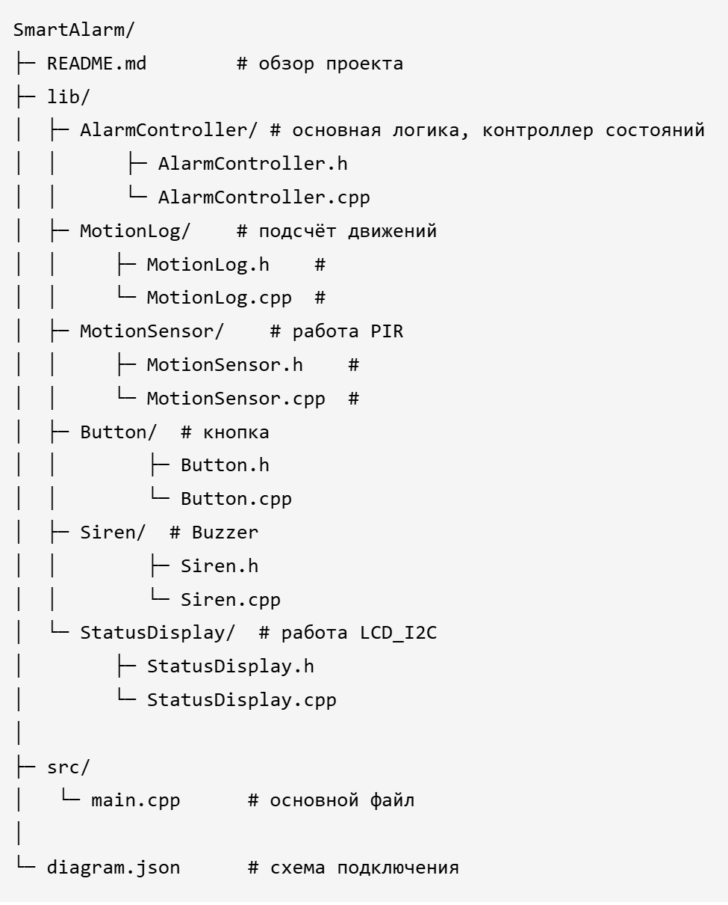
Функции/модули проекта

Slide 6
Идеи по доработки/улучшения.
Можно добавить терморезистор, который будет проверять помещение на наличие пожара.
Можно добавить датчик газа, который будет проверять помещения на утечку газа.

Slide 7
Спасибо за внимание

